Slide 1
Segment Anything Model
Nguyen Viet Hoang - 440054

Slide 2
Introduction
LLM is pretrained on web-scale datasets → strong zero-shot and few-shot generalization → generalize on unseen data distribution
Text prompt → VLM
So: Foundation model for image segmentation
What task for zero-shot generalization ?
What is the corresponding model architecture?
What data can power this task and model?

Slide 3
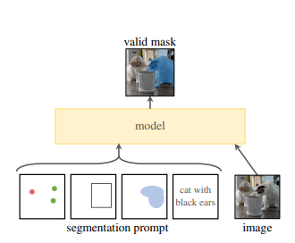
2. Method
Segment Anything task
Pretraining:
Translating ideas prompt from NLP: sparse prompt (text, point, bbox), dense (mask)
Pipeline: Fig 2.1”
Downstream task: Zero-shot transfer.
Fig 2.1: Pretraining task of SAM
Notes:
Lấy ý tưởng từ interactive segmentation, nhưng khác là các phương pháp trước phải nhận đủ input prompt đầu vào mới cho valid mask. SAM sẽ cho ra 1 valid mask cho dù đầu vào nhập nhằng.

Slide 4
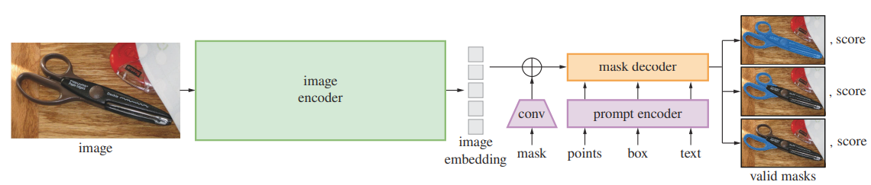
2. Method
b. Segmentation Anything Model

Slide 5
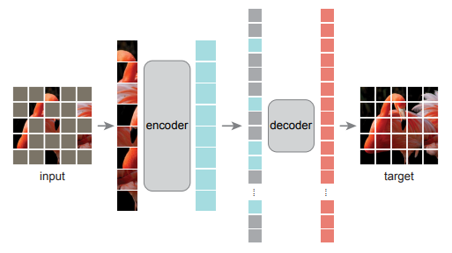
2 Method
b. Segment Anything Model
- Image encoder: MAE pre-trained Vision Transformer (ViT) (Fig 2.3).
- Prompt encoder:
text: text encoder of CLIP
mask: encoded by convolution (Layernorm, gelu activation) and summed element wise with image embedding.
Hình 2.3: MAE VIT

Slide 6
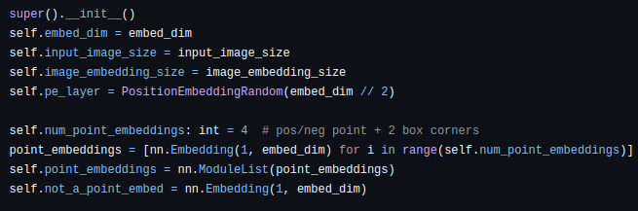
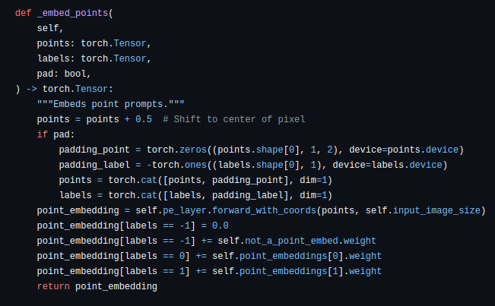
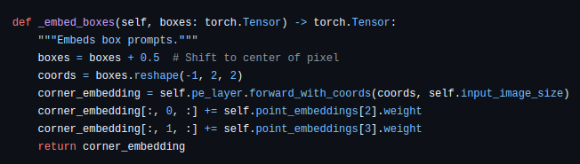
2. Method
b. Segment Anything Model
point, bbox: position encoding = gaussian matrix → fourier →tần số góc -> sin cos + learnable embedding

Slide 7
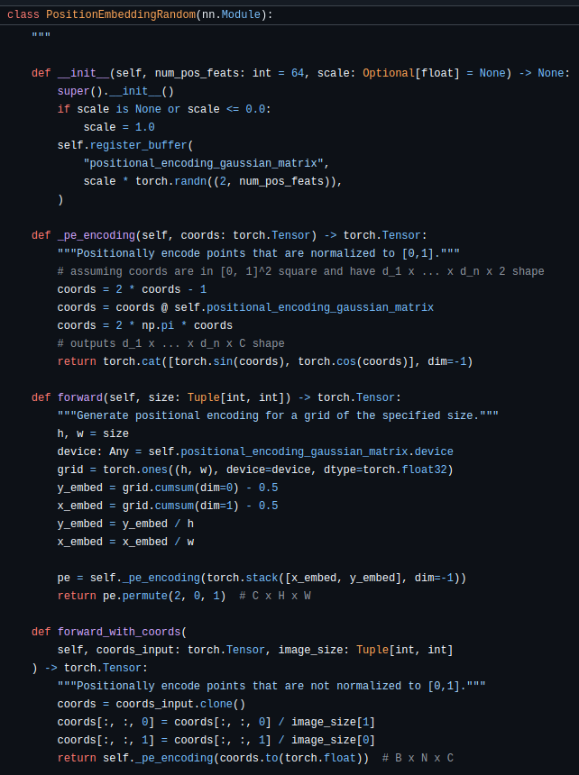
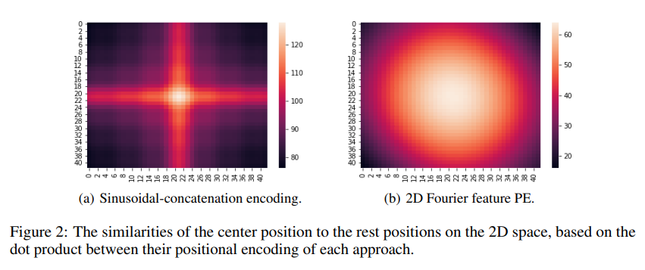
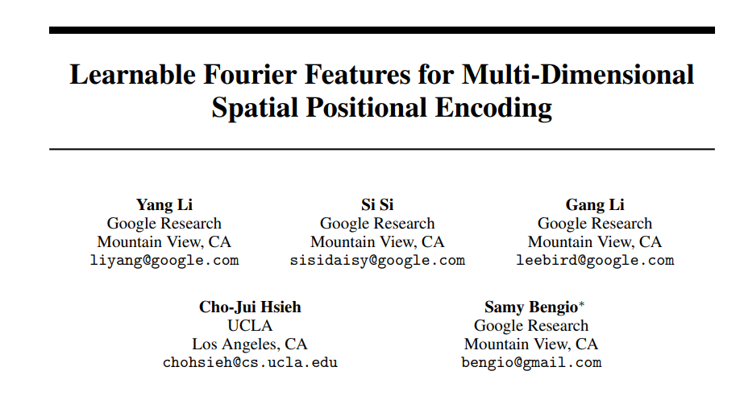
2. Method
Positional Encoding:

Slide 8
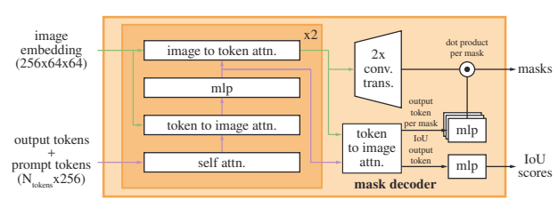
2. Method
b. Segment Anything Model
Mask decoder: Transformer + dynamic mask prediction head.
Decoder block: Prompt self attention + cross attention image-to-prompt, prompt-to-image.

Slide 9
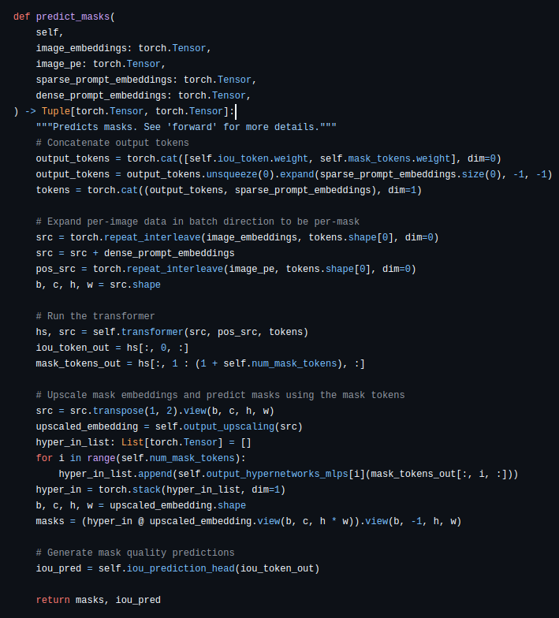
2. Method
b. Segment Anything Model

Slide 10
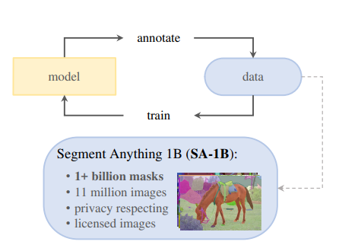
2. Method
c. Data engine
- Assisted-manual stage: team of professional annotators interact to label
- Semi-automatic stage: Model can predict a part mask → annotators refine mask. Annotators focus on less prominent objects
- Full automatic: Make a grid point → ambiguity-aware model:
11M images → 1.1B high-quality mask (SA-1B).
Notes:
Giai đoạn 3 làm cho mô hình khám phá tất cả đối tượng trong ảnh, và làm cho model có khả năng tạo mask tốt cho dù prompt có mơ hồ - tức là ambiguity-aware.

Slide 11
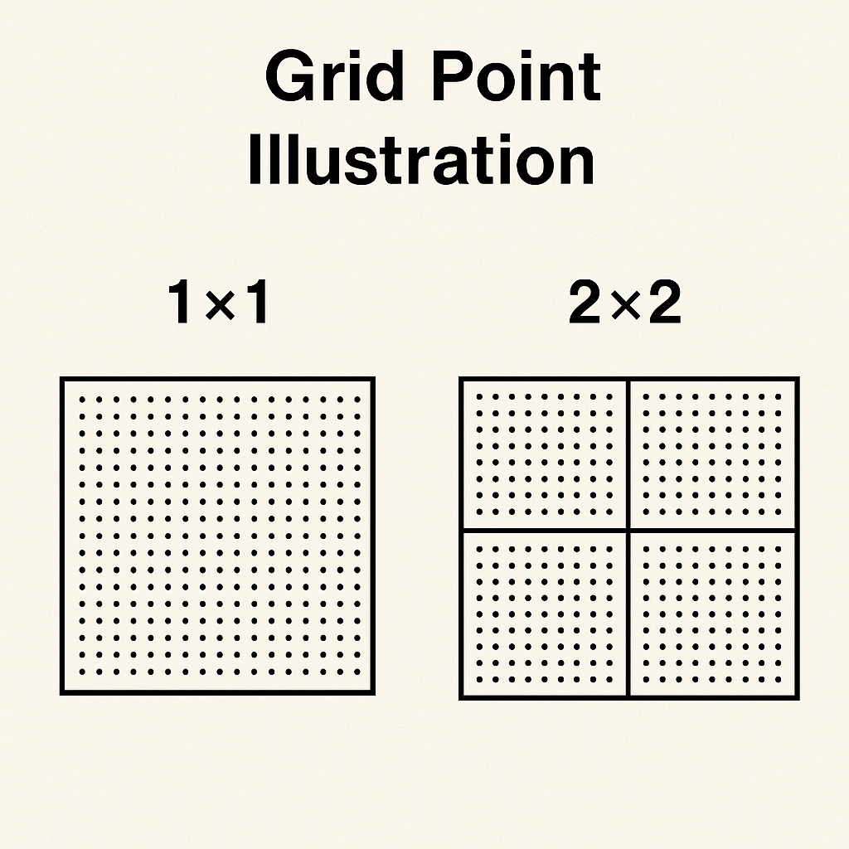
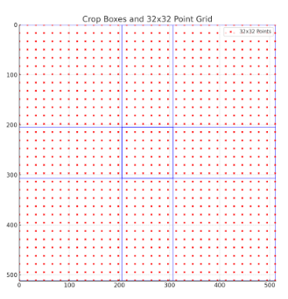
2. Method
c. Data engine
Auto genmask:
Set grid point prompt
→ Gen mask
→ NMS with threshold 0.7 IoU (remove overlap mask)
→ Filter by: predicted IoU ≥ 88.0, stability ≥ 95.0,
mask area < 95%
Notes:
mask area là các mask chiêm quá 95% thường là các mask ko đem lại nhiều thông tin

Slide 12
2. Method
c. Data engine
Stability:
Model → logits mask
Gen mask with 3 threshold -1, 1: mask_0, mask_1
Calculate IOu (mask_0, mask_1) > 0.95 →stablity
Notes:
https://github.com/facebookresearch/segment-anything/blob/main/segment_anything/automatic_mask_generator.py#L266

Slide 13
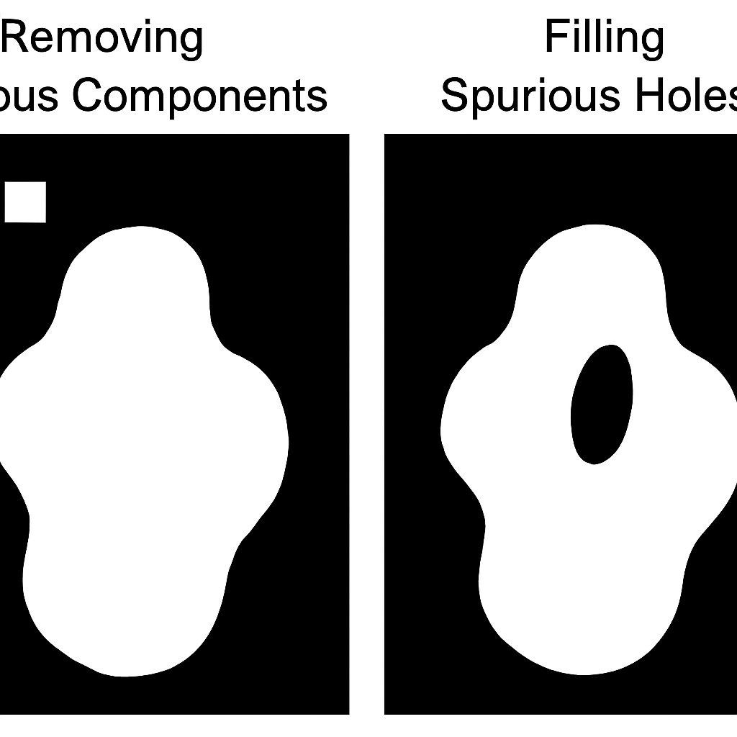
2. Method
c. Data engine
Post processing
Notes:
1. Lỗi thứ nhất: Các thành phần nhiễu nhỏ trong mặt nạ (mask)
Vấn đề: Khoảng 4% mặt nạ chứa những vùng nhỏ, không mong muốn (gọi là spurious components, ví dụ như các chấm lẻ loi không liên quan đến đối tượng chính).
Cách xử lý: Loại bỏ các thành phần liên thông (connected components) có diện tích < 100 pixel.
Nếu tất cả các thành phần trong một mặt nạ đều nhỏ hơn 100 pixel → xóa toàn bộ mặt nạ.
📘 Thành phần liên thông là những vùng pixel kết nối với nhau, ví dụ như một vết loang nhỏ hay một vùng "rác" không phải đối tượng thực sự.
📌 2. Lỗi thứ hai: Các lỗ nhỏ không mong muốn trong mặt nạ
Vấn đề: Khoảng 4% mặt nạ chứa những lỗ nhỏ bên trong vùng phân đoạn, cũng là spurious nhưng lần này là lỗ trống không nên có.
Cách xử lý:
Lật ngược mặt nạ (mask inversion) → để các lỗ trở thành vùng liên thông.
Xác định các vùng liên thông trong mặt nạ đảo này.
Lấp các lỗ có diện tích < 100 pixel.
📘 Lỗ (hole) được hiểu là một vùng 0 (đen) nằm bên trong một vùng 1 (trắng) trong mặt nạ nhị phân.

Slide 14
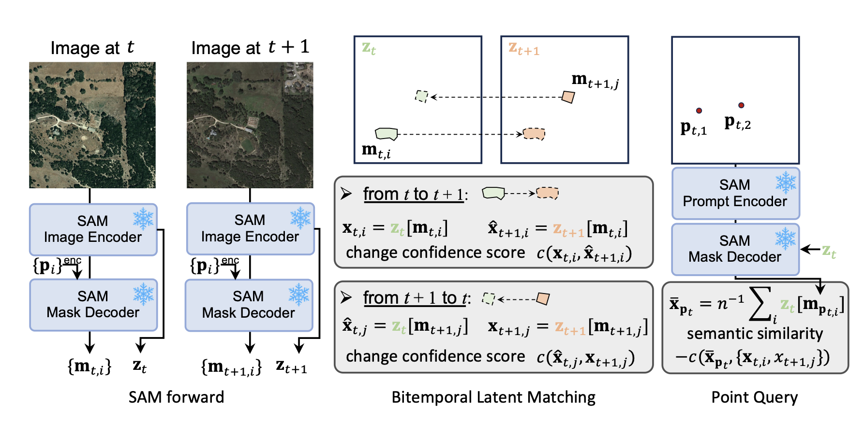
3. Segment Any Change
Notes:
https://github.com/Z-Zheng/pytorch-change-models/blob/main/torchange/models/segment_any_change/anychange.py#L60

